Slide 1
Prosess og tiltak økonomi – Helse Førde 2023

Slide 2
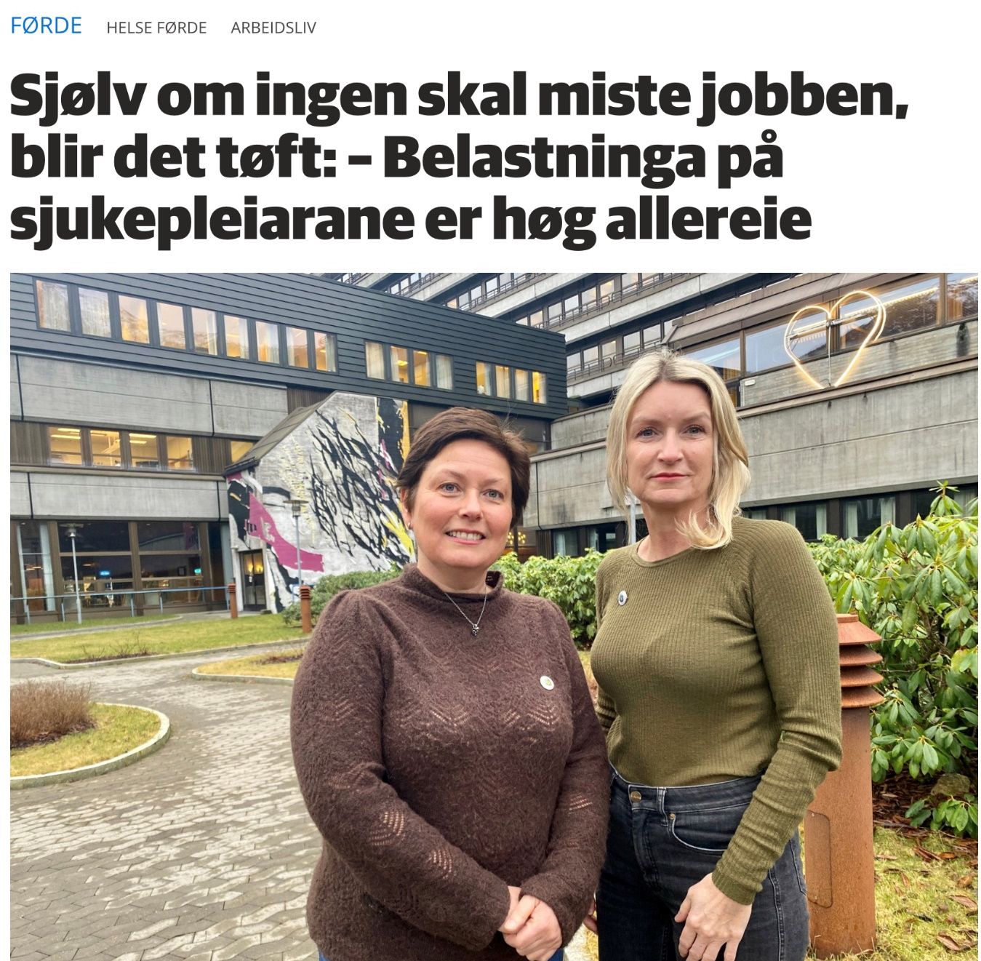

Slide 3
Økonomi - prosessen knytt til innsparing
Førebels resultat for år 2022 er 3,4 millionar, eit avvik mot budsjett på 26,6 millionar kroner. Det står att nokre årsoppgjersposteringar før endeleg resultat er klart.
Budsjettet for 2023
Resultatkravet er redusert med 21 millionar til kroner 0,-.
Det er innarbeidd tiltak på til saman 20 millionar i klinikkane.
Vedlikehaldsinvesteringane er om lag halverte, dvs. kutt på 25 millionar
Det er behov for å finne ytterlegare tiltak tilsvarande 25 millionar kroner gjennom det komande året.

Slide 4
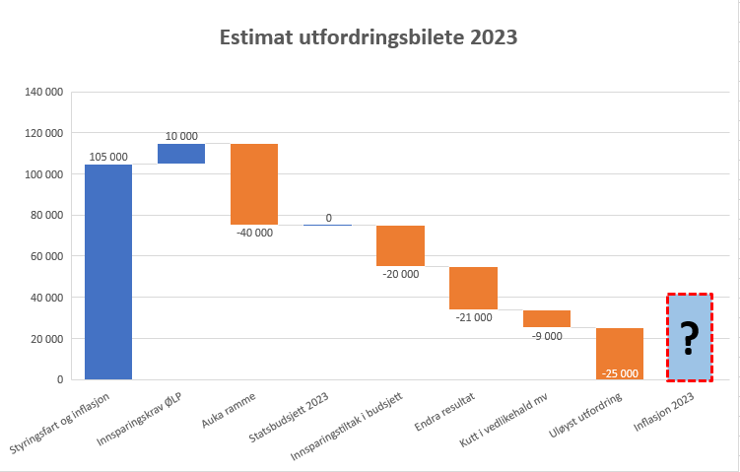
Utfordringsbiletet
Prognosen for 2022 før siste saldering av statsbudsjettet var 70 millionar dårlegare enn budsjett.
2022
Ekstraløyvinga på 2,5 mrd tilsvarar det som vart gitt i desember 2022.
HFD har i 2022 ei avvik på 26,5 millionar mot budsjett.
2023
Føresetnad om inflasjon og lønnsoppgjer er for låge i budsjettet for 2023.
Signal om at dette skal ein dekke i revidert nasjonal-budsjett. Spml om det dekkar alt?
Byggeprosjekt?

Slide 5
Økonomi - prosessen knytt til innsparing
Dette er ikkje tilstrekkeleg i forhold til økonomiske rammevilkår framover.
Vi har brukt siste halvår i 2022 til å forankre utfordringsbiletet og finne ytterlegare tiltak. Ein del av denne prosessen er å også finne «handlingsrommet» til HFD på overordna nivå.
Første steg i prosessen er å analysere føreslåtte tiltak, inkludert økonomisk potensiale og konsekvensar. Dette skal vere ferdig medio februar.
Neste steg vil vere å prioritere, kvalitetssikre, vedta og deretter gjennomføre tiltak. Avhengig av tiltak vil det vere ulike prosessar her og tidsperspektiv for gjennomføring.
Det har vore brukt mye tid på å forankre utfordringsbildet i eigen organisasjon.

Slide 6
Tiltak - prosess
Samla innmeldt 70 tiltak frå Foretaksleiinga om potensial for innsparing
38 av desse vurdert som driftsmessige tiltak der det ikkje var behov for analysearbeid
32 av tiltaka var bearbeidd mtp vidare analyse – gruppert etter tematikk
Resultatet er at 20 tiltak som er analysert av ækonomiavdelinga og controllergruppa
Vidare handsaming i føretaksleiinga, involvering av tillitsvalde
Styrebehandling av evt. «større tiltak»

Slide 7
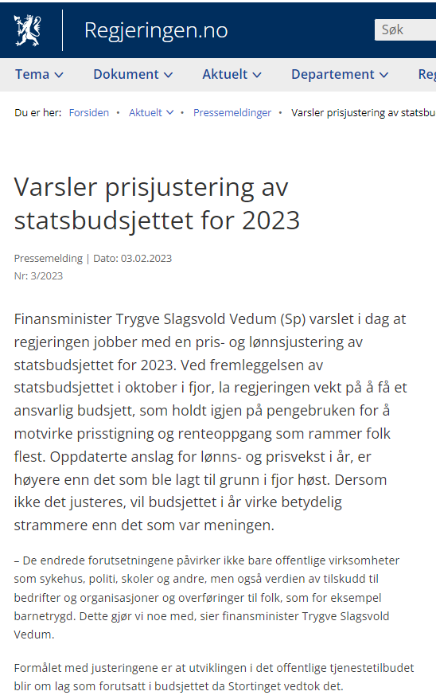
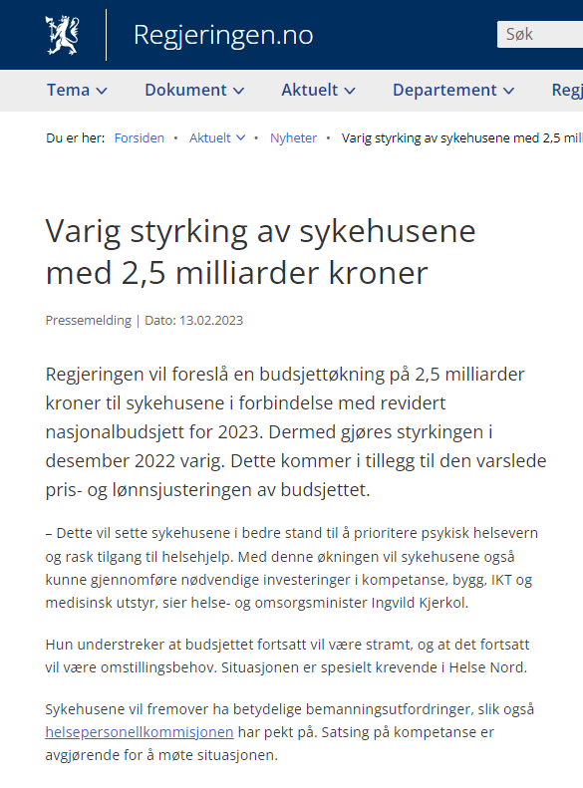
KVA BETYR DETTE FOR HFD?

